Slide 1
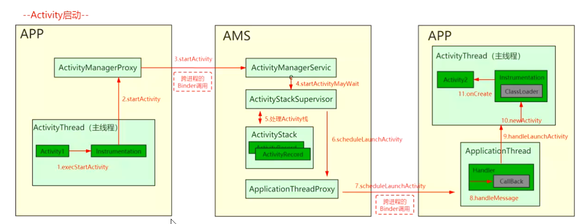
Actvitity启动相关
当用户在Launcher内点击应用图标，Launcher将这个动作发送给AMS，AMS判断这个应用所在进程不存在，那就需 要创建一个新的进程；然后AMS发送消息给Zygote进程，让它创建进程；Zygote进程经过fork之后，分配好应用需要 的内存，就通过反射加载ActivityThread类的main方法，接下来进入应用进程了；ActivityThread的main方法会创建 应用的Application，加载主题，创建应用第一个Activity，加载布局，进行绘制显示，这样你就看到第一个Activity 了，应用就这样启动起来了

Slide 2
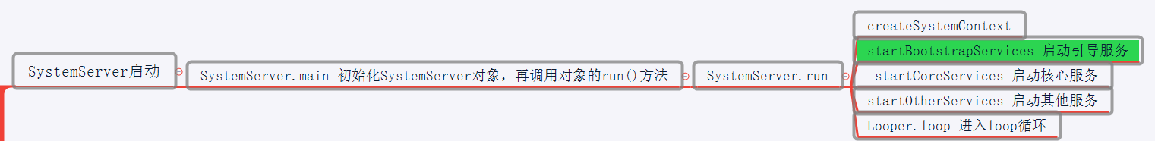
SystemServer启动
AMS: 四大组件相关的服务 WMS:窗口管理 PKMS：包管理服务
createSystemContext：system资源加载（如：res，xml）
startBootstrapService:启动引导服务（如：先把AMS启动起来，接下来启动的其他服务，都需要AMS服务的辅助。其他的服务依赖于AMS的服务，在引导服务里面启动mActivityManagerService）
startCoreService:启动核心服务
startOtherService:启动其他服务

Slide 3
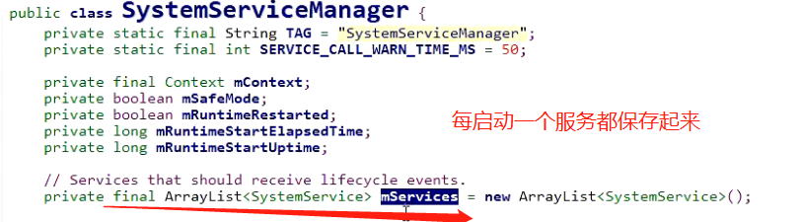

startBootstrapService
启动AMS
SystemServiceManager 专门管理各种服务启动(java层的各种服务 AMS WMS….)
startBootstrapServices-----mSystemServiceManager.startService----startService 获取Class<T>----startService----创建Lifecycle对象----创建AMS----(创建“android.ui线程，创建ActivityService，创建ActivityStackSupervisor对象”)

Slide 4
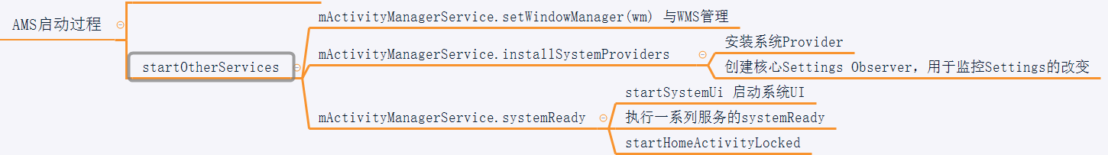
startOtherServices

Slide 5
zygote进程
守护进程
Zygote进程---------- fork------ app进程
一个进程所需要的必要资源
preloadclass
vm
fork ---- system_server进程
创建大量的服务
加载Androidframework所需要的资源context
binder
天然的带有调用者的身份信息uid
1.取出app的id ------ Binder.getCallingPid
2.Clear binder的id置为ams
xxxx
3.恢复成app------------clearCallingIndentity

Slide 6
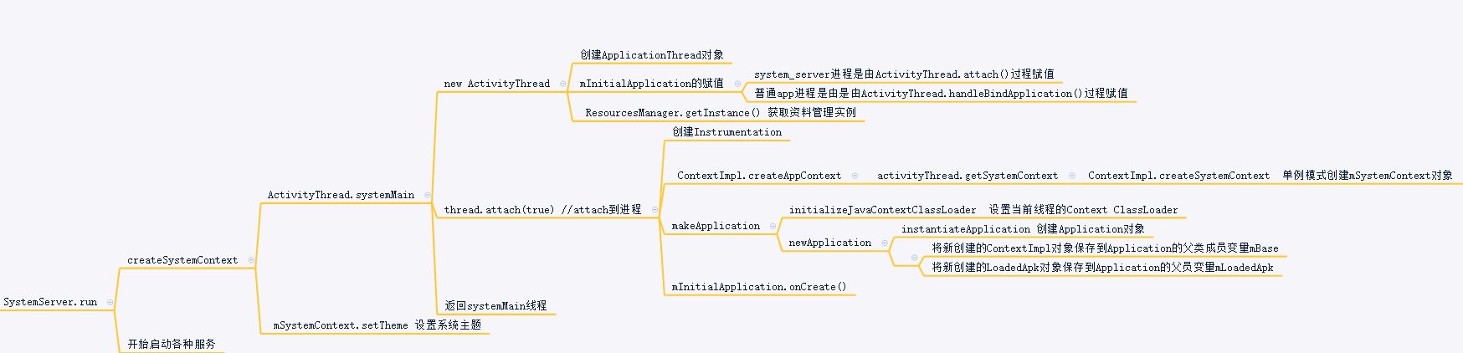
System

Slide 7
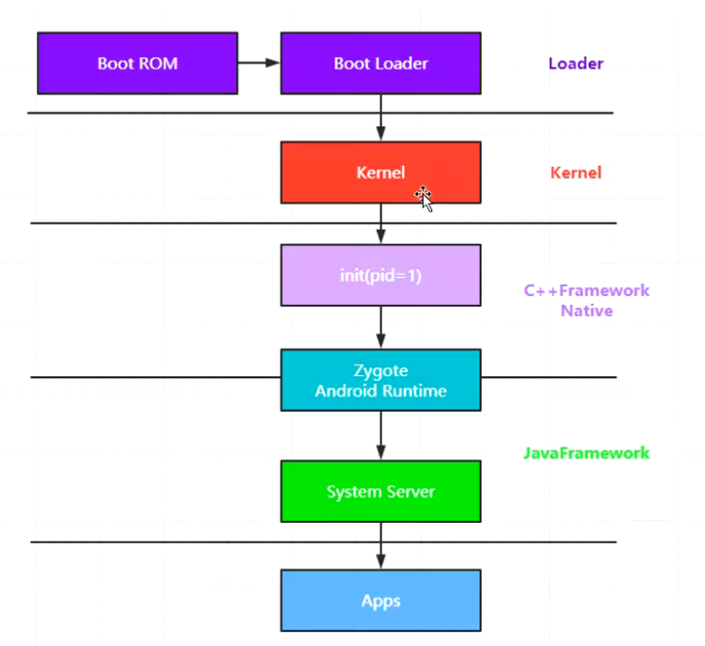
启动流程
Init进程是用户态的第一个进程。
它会去解析init.rc这个文件会初始化大量的服务进程出来。这些大量的服务进程有一个最重要的进程就是zygote。
它就是我们java sdk的进程。
Zygote会fork出一个System Server进程。
System Server很重要，因为我们的AMS，PMS都是在这个进程初始化的，当这些都启动好之后就会启动我们的桌面应用程序，桌面应用程序启动好了。比如是微信。打开微信。就会跟我们的AMS进行通信，通过一系列的判断就会启动我们的进程。

Slide 8
startActivity启动
Launcher是如何跟AMS通信的？
如何创建app进程的大概主要干了什么事情？
Zygote是如何取fork出app进程的？
app fork出来又是如何跟AMS通信的
startActivity,要想启动activity必须要跟AMS打交道。在AMS服务中这中间会做一系列的操作，比如去验证这个activity启动模式应该是什么样的，上一个activity应该怎么处理。看有没有权限····等一系列操作，最后是去启动activity，去启动activity有两种情况。这个应用它完全没有启动过。要启动这个activity的进程它还没有存在。如果不存在的话。那么AMS就会让我们的zygote进程进行请求。请求zygote服务孵化器孵化出一个app进程-----Launcher，AMS，Zygote，app处于不同的进程。不同的进程之间他们的资源是不能共享的。他们通信必须要跨进程通信(IPC机制).
AMS跟zygote通信是采用socket通信把请求参数发送给zygote的。fork出一个app进程。fork出的app进程，肯定是最先跟ams通信的。App里面拿ams好拿=ActivityManager.getService. 为了AMS也可以跟app通信。所以app里面也有一个binder调用。Binder调用=IApplicaitonThread这么一个接口
App(客户端)调用(AMS)服务端好说(ActivityManager.getService())。服务端要如何调用客户端？

Slide 9
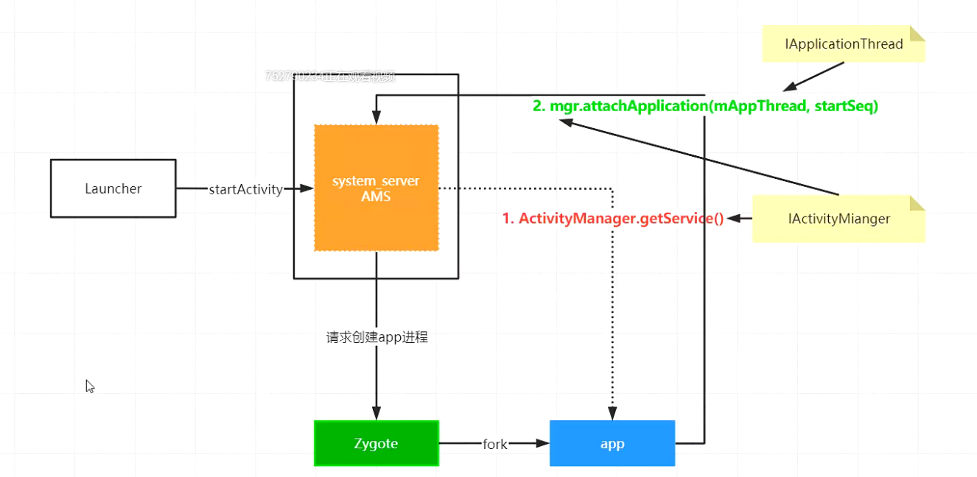
app与ams通信

Slide 10
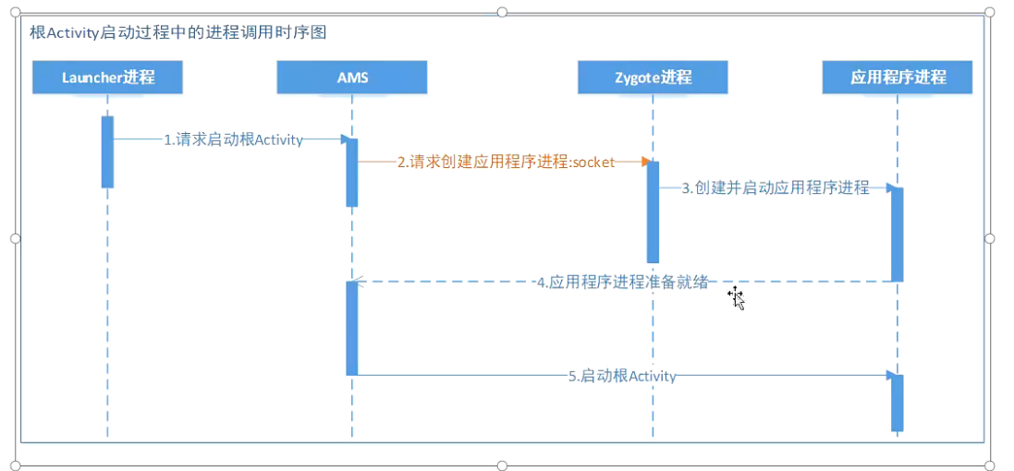
应用程序进程启动过程—时序图
应用启动会把applicationProxy代理交给ams
就是attach过程
通过代理启动应用进程

Slide 11
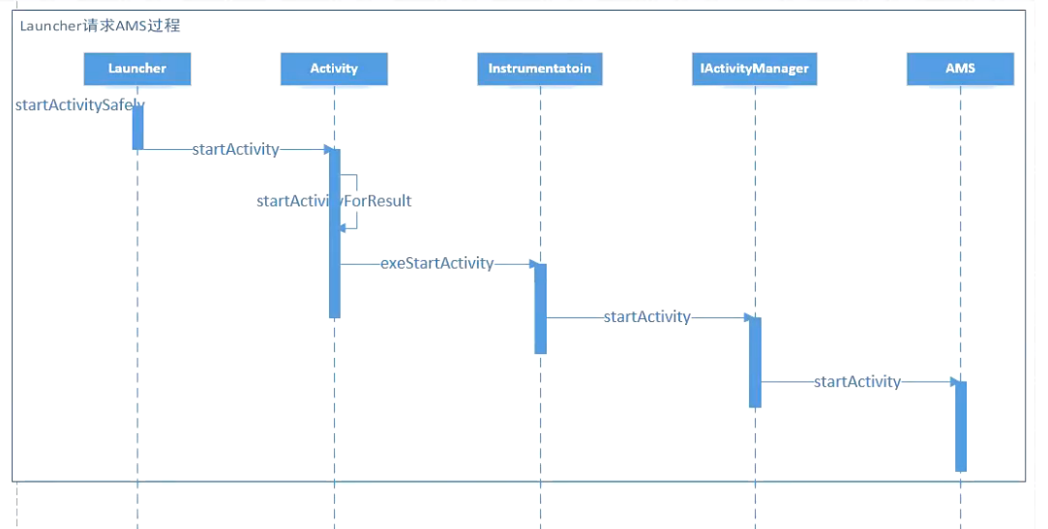

Slide 12
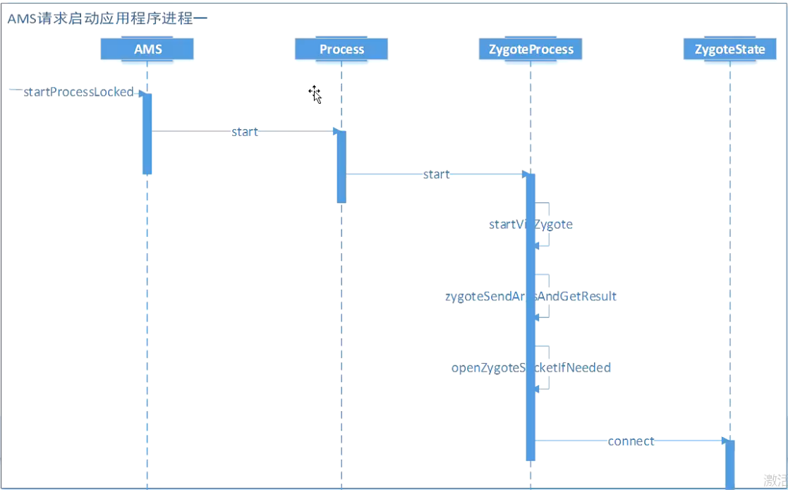
AMS请求Launcher

